Slide 1
Sottosviluppo & sviluppo eco-compatibile
Sottosviluppo
di
Lanza matteo

Slide 2
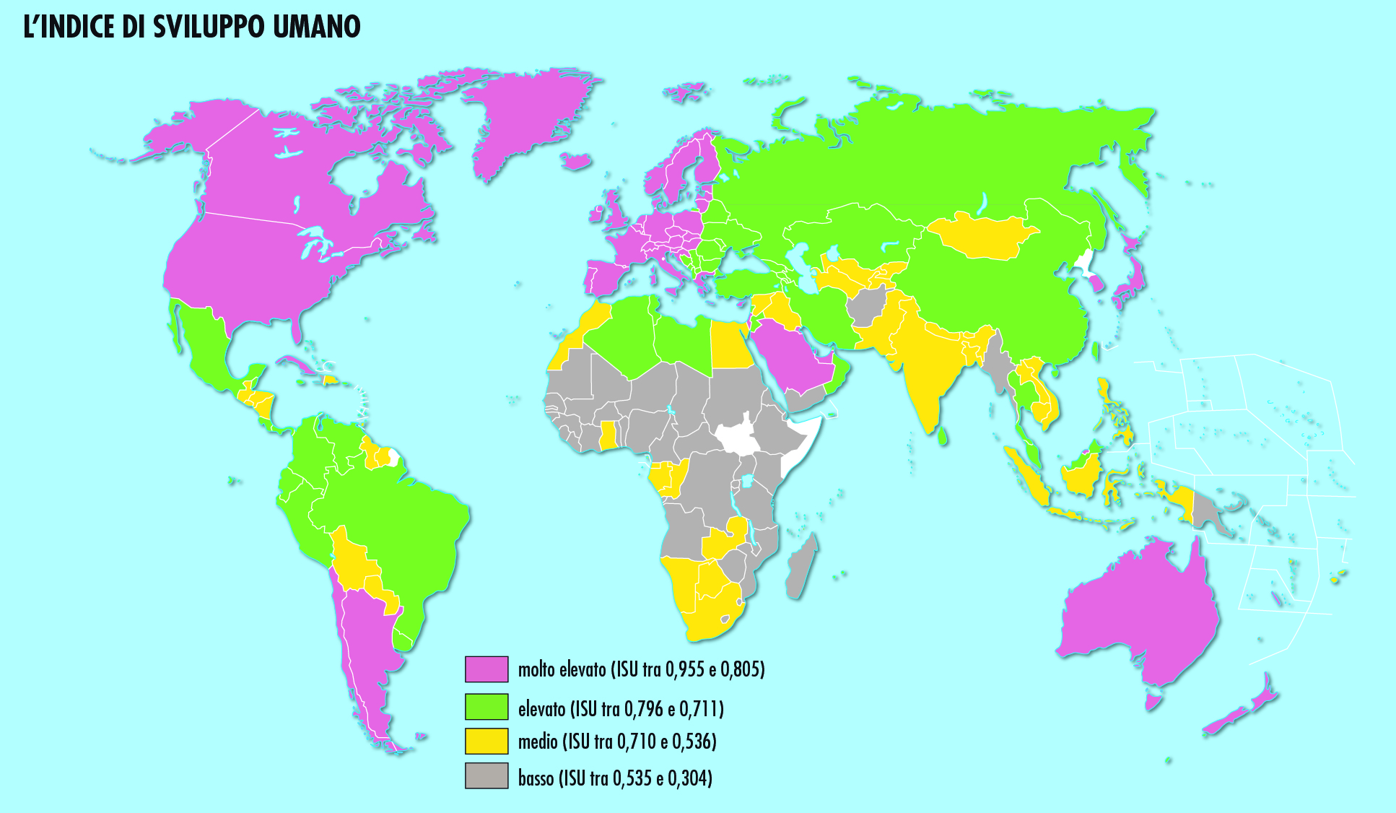
Sottosviluppo
Il sottosviluppo è una condizione di arretratezza delle strutture economiche e produttive di un paese
Un paese si definisce in uno stato di sottosviluppo quando l’indice di sviluppo umano (ISU) ha un valore inferiore 0,500
CARATTERISTICHE
Basso reddito pro capite
Scadente qualità della vita
Esportazione di minerali o prodotti grezzi Agricoltura di sussistenza
Scarsità di capitali
Mancanza di infrastrutture
Dittature
Corruzione dilagante
Disparità sociali
Fonti: scuola.Net; Wikimedia; Treccani.it

Slide 3
Cause del sottosviluppo
FATTORI NATURALI
Clima avverso
Povertà del suolo
Distribuzione delle risorse disomogenea
Sproporzione fra popolazione e risorse
Posizione geografica sfavorevole
FATTORI CULTURALI
Modelli culturali e credenze religiose
Disinteresse per la ricerca scientifica
Dominio coloniale
Decolonizzazione caotica e segnata da guerre
Fonte: Daniela Dragoni

Slide 4
Possibili rimedi:
Aiutare i paesi più poveri con prestiti e investimenti per modernizzare l'agricoltura, il razionale sfruttamento delle risorse del sottosuolo e l'avvio dell'industrializzazione/estinguere il debito/microcredito
Formare una classe dirigente capace per guidare lo sviluppo economico e sociale e tecnici in grado di impiegare efficacemente gli aiuti ricevuti
Diffondere l'istruzione per rispondere meglio alle nuove possibilità occupazionali
Frenare l’incremento demografico eccessivo
Combattere pregiudizi e credenze di ostacolo al progresso
Migliorare la situazione sanitaria
Rendere le popolazioni capaci di affrontare le calamità naturali
Fonte: scuola.Net

Slide 5
Sviluppo eco-compatibile
Lo sviluppo eco-compatibile prevede l'uso razionale delle risorse naturali e culturali, di tecnologie alternative e di sistemi di produzione mirati al controllo dello spreco delle risorse non rinnovabili.
CARATTERISTICHE
Intervento umano limitato entro le capacità di carico dei sistemi naturali conservandone la loro vitalità e la loro resilienza
Progresso tecnologico indirizzato all’incremento dell’efficienza piuttosto che all’incremento del flusso di energia e materie prime;
Livelli di prelievo delle risorse non rinnovabili non sopra alle capacità rigenerative;
Emissione di scarti e rifiuti non sopra alla capacità di assimilazione dei sistemi naturali.
Fonti: Emiliaromagna.it; WWFItaly

Slide 6
Indicatori di eco-compatibilità
Indicatori "determinanti" : le condizioni socio-economiche che causano le pressioni ambientali;
es.numero di abitanti presenti in un bacino.
Indicatori di "pressione" : le azioni dell'uomo direttamente impattanti per l'ambiente;
es portata dei prelievi d'acqua da un fiume.
Il rapporto tra un indicatore di pressione con un indicatore determinante, tra di loro correlati, fornisce un indice d'efficienza ambientale
Indicatori di "stato" : le condizioni di qualità delle varie componenti ambientali;
es. la portata di un fiume o la presenza in natura di sostanza chimiche nell’acqua.
Indicatori di "impatto" : le modifiche di stato per effetto delle pressioni umane;
es. l'aumento di nitrati nelle acque di un fiume a valle di uno scarico.
Il rapporto tra un indicatore di impatto ed un indicatore di pressione, tra di loro correlati, fornisce un indice di sensibilità ambientale della componente interessata
Indicatori di "risposta" : le azioni umane intraprese per risolvere un problema ambientale;
es. la depurazione degli inquinanti.

Slide 7
Decrescita felice ?
La decrescita è una corrente di pensiero politico, economico e sociale favorevole alla riduzione controllata, selettiva e volontaria della produzione economica e dei consumi, con l'obiettivo di stabilire relazioni di equilibrio ecologico fra l'uomo e la natura ovvero sviluppo sostenibile in termini di indici di sviluppo di fronte anche al rapporto sui limiti dello sviluppo, nonché di equità fra gli esseri umani stessi.
Indica la necessità e l'urgenza di un "cambio di paradigma", di un'inversione di tendenza rispetto al modello dominante della crescita basato sulla produzione esorbitante di merci e sul loro rapido consumo.

